Slide 1
감사 · 전표 데이터 분석 · 로컬 실행
로컬 기반 전표 데이터
전수 분석 시스템
local-ai-assist
로컬 환경에서 전표를 전수 분석하여 감사인이 검토할 항목을 1차 스크리닝하는 도구
분석 대상
전표 113,465건
원장 355,786행 · 3개년
분석 모델
룰 29종 · 지표 5종 · VAE
전표 단위 + 그룹 단위
설계 근거
감리 지적사례 230건
2009~2025 · 기준서 240호 · 520호
판별력
AUROC 0.8845
4세트 평균 · 가공매출 계열 한정
01

Slide 2
목차
Ⅰ
분석 범위와 문제 인식
표본이 구조적으로 못 보는 것, 그리고 시스템이 서는 자리
03 – 05
Ⅱ
합성 데이터 생성
회계 무결성을 지킨 정상 데이터 생성 · 금감원 사례 기반 이상 14종 주입
06 – 08
Ⅲ
분석 모델
룰 29종 · 분석적 검토 5종 · 비지도 학습(VAE)의 입력 설계까지
09 – 14
Ⅳ
검증
회수율이 아니라 lift · VAE 판별력 AUROC 0.8845 실측
15 – 17
Ⅴ
핵심 의사결정과 한계
빼는 것도 근거로 뺀다 — 의사결정 · 한계 6 · 기술 스택 9계층
18 – 19
로컬 기반 전표 데이터 전수 분석 시스템 · local-ai-assist
02

Slide 3
Ⅰ
분석 범위와 문제 인식
전표 전수를 어디까지 보고, 표본 방식은 무엇을 못 보는가
04 문제 인식
05 시스템 한 장 요약
03

Slide 4
문제 인식과 해결 방향
Ⅰ 분석 범위와 문제 인식
Ⅱ 합성 데이터 생성
Ⅲ 분석 모델
Ⅳ 검증
Ⅴ 핵심 의사결정과 한계
문제 인식
표본 추출 방식에 따른 데이터 누락 및 주관성 개입 위험
해결 방향
AI 기반 전수 분석 — 전표 전체에 같은 기준을 적용
구분
기존 표본 분석
AI 기반 전수 분석
검증 범위
표본 추출
전표 전수 데이터
분석 기준
주관적 판단 의존 → 감사인 간 분석 편차
3가지 분석 모델로 일관된 기준 적용
금액 중요성
고액 위주 분석 → 소액 누락 가능성
금액 규모 무관
데이터 전처리
수동 정렬 및 가공
수기 입력·승인 생략·심야·기말 속성 자동 전처리
사전 정의되지 않은 패턴
정의된 조건 내에서만 식별 가능
머신러닝으로 정의되지 않은 패턴 추출
AI가 전수를 가능하게 한 지점 — 기대 효과 3
파생 변수 자동 생성
수기 입력 여부·기표 시간·기말 근접성 등 추가 속성을 전표 단위로 자동 부여
분석 결과 시각화
작성자·계정 단위 분석, 데이터 정합성 오류를 스트림릿 대시보드로 제공
검토 비용 절감
우선 확인이 필요한 전표 목록 제시 → 검토 대상 선별 시간 단축
로컬 기반 전표 데이터 전수 분석 시스템 · local-ai-assist
04

Slide 5
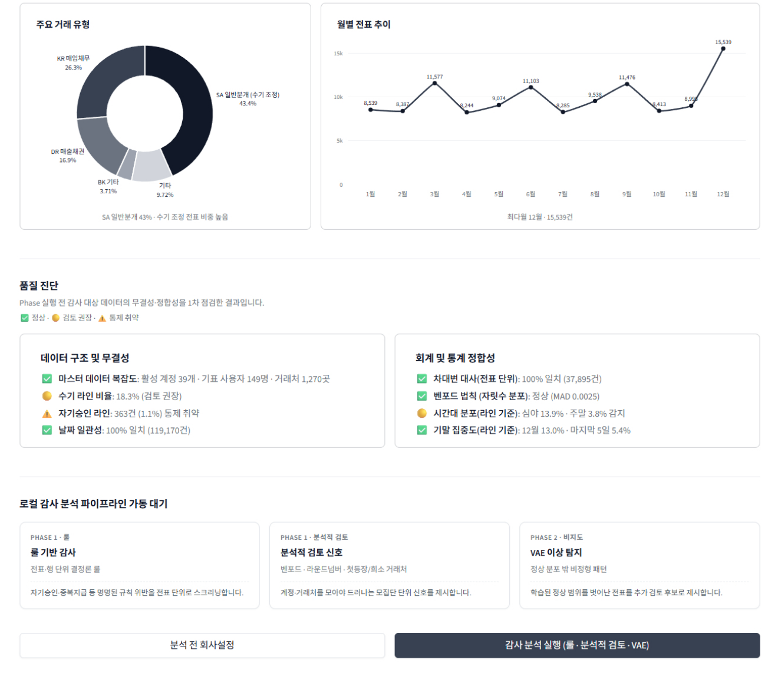
프로젝트 개요와 분석 범위
Ⅰ 분석 범위와 문제 인식
Ⅱ 합성 데이터 생성
Ⅲ 분석 모델
Ⅳ 검증
Ⅴ 핵심 의사결정과 한계
전표 전수 데이터
113,465건 · 3개년
3개 분석 모델
룰 29 · 지표 5 · VAE
검토 대상 전표 목록
우선 검토 후보
감사인 최종 판단
부정 여부 확정
분석 범위 — 무엇을 보고 무엇을 안 보나
분석 대상 · 단일 법인 전표 데이터 3개년 — 원장 355,786행 / 전표 113,135건(정상 base)
외부 자료 제외 · 거래처 마스터, 은행 거래 내역, 타사 장부 미사용
검증 단위 · 전표 단위(룰·VAE) / 계정·거래처·작성자 그룹(분석적 검토)
최종 산출물 · 감사인이 우선 검토할 전표 목록 — 부정 여부는 시스템이 확정하지 않는다
실증 예시 · 정상 전표도 룰 5종에 걸린다(자기승인·직무분리·수기·휴일·기말결산) → 1차 스크리닝 정상 동작
분석 실행 전 품질진단 화면 — 전표 37,895건 · 거래금액 1.36조 · 활성 계정 39개 · 기표자 149명 · 거래처 1,270곳
룰 기반 검증 — 29종
묻는 것
사전에 정의된 특정 조건에 해당?
산출물
룰 조합에 따른 검토 대상 전표 목록
근거
감리 지적사례 230건 · 기준서 240호
분석적 검토 — 5종
묻는 것
계정·거래처 분포에 통계적 이상치?
산출물
통계적 분석 및 이상치 결과 시각화
근거
회계감사기준 520호 준용
비지도 학습 — VAE
묻는 것
사전에 정의되지 않은 패턴인가?
산출물
신종·복합 패턴 식별
근거
정상 전표 분포 학습 후 이탈 측정
로컬 기반 전표 데이터 전수 분석 시스템 · local-ai-assist
05

Slide 6
Ⅱ
합성 데이터 생성
실제 전표를 못 구해 직접 만들었다 — 회계 무결성을 지키면서
07 정상 데이터 생성
08 이상 데이터 주입
06

Slide 7
합성 데이터 생성
Ⅰ 분석 범위와 문제 인식
Ⅱ 합성 데이터 생성
Ⅲ 분석 모델
Ⅳ 검증
Ⅴ 핵심 의사결정과 한계
정상 데이터 규모
355,786행
전표 113,135건 · K-IFRS 제조업 3개년
출력 스키마
73개 컬럼
CSV + 부속 명세서 · 검증 지표 66개
거래 시나리오
20종
업무 흐름 7종 · 무작위 배정 없음
생성 기반
DataSynth
EY 스위스 Assurance R&D · Apache 2.0
생성 순서 8단계
거래 시나리오 20종 — 업무 흐름별 개수
1
계정과목표
가용 계정과목 풀 사전 생성, 룰이 참조하는 계정(가지급금 1190) 고정 할당
결산 R2R
6
발생분개·마감분개·대손상각·퇴직급여·잡이익·역분개
2
마스터데이터
거래처·고객·자재·자산·직원(권한 한도 포함) 생성
자산 A2R
3
취득·감가상각·개발비 자본화
3
문서흐름
발주 → 입고 → 송장 → 대금지급 연결
자금 TRE
3
차입·이자지급·임원 가지급
4
업무 이벤트
정상 진행 75%, 예외 20%, 오류 5% (변경 가능)
구매 P2P
2
매입송장·대금지급
5
전표 생성
거래 유형·계정 매핑·분개 라인 수·금액·일자·시간·승인 8축
6
이상 데이터 주입
이상·오류 삽입, 정상 데이터만 생성 시 비활성
판매 O2C
2
매출송장·고객입금
7
잔액 추적
자산 = 부채 + 자본 + (수익 − 비용) 실시간 확인
급여 H2R
2
급여 발생·급여 지급
8
출력
73개 컬럼 CSV + 부속 명세서
관계사 IC
2
관계사 매출·관계사 정산 (거래 비중 10%)
생성 직후 데이터 무결성 검증 — 세 관문을 모두 통과해야 채택
허용 계정 통제
해당 거래 유형에서 쓸 수 없는 계정의 유입 차단
계정 매핑 교차 검증
차대 방향·계정 성격을 계정결정표와 재대조
대차 균형 확인
차변 합 = 대변 합 완전 일치
미통과 전표는 즉시 폐기 후 재생성
무작위 배정 없음 · 회계기간 준수 · 양수(+) 금액 기록
분개 라인 수
2줄 66.7% · 4줄 16.6% · 3줄 5.8%
거래 금액
중앙값 약 120만원 · 상한 1,000억원
라운드 넘버
만원 단위 12% · 천원 단위 8%
기표 일자 가중
월말 2배 · 분기말 3배 · 연말 4배
무작위 노이즈
결측 2% · 오타 0.15% · 예외 전결 2%
로컬 기반 전표 데이터 전수 분석 시스템 · local-ai-assist
07

Slide 8
이상 데이터 시나리오 14종
Ⅰ 분석 범위와 문제 인식
Ⅱ 합성 데이터 생성
Ⅲ 분석 모델
Ⅳ 검증
Ⅴ 핵심 의사결정과 한계
이상 데이터 시나리오 14종 (FS01~FS14) — 태그는 주입 대상 거래 흐름
주입 생성 로직 4단계
FS01
가공매출
매출
FS08
부적절 자본화
결산
1
베이스 선택
수법의 거래 유형과 일치하는 정상 전표 1건 복제
2
목표 속성 변이
금액·계정·일자·승인자 등 지정 컬럼만 덮어쓰기
FS02
진행률 조작
결산
FS09
컷오프 조작
매출
3
시퀀스 연결
단건 조작이 아닌 연계 전표 흐름 전체 생성
FS03
현금 횡령
매입
FS10
대손 회피
매출
4
흔적 제거
정상에서 고빈도로 쓰이는 계정 22개로 한정
FS04
횡령 은폐
매입
FS11
특수관계자 남용
관계사
[예시] 가공매출 — 네 장이 이어져야 한 수법이 된다
매출 계상
FS05
순환거래
매출
FS12
충당금 누락
결산
가공 회수
FS06
부채 누락
매입
FS13
손상 회피
관계사
매출채권 담보 차입
FS07
재고 과대
매입
FS14
유령직원 급여
급여
차기 역분개
주입 밀도 — 실제 부정 발생의 희소성을 반영한다
이상 전표 330건 = 전체 113,465건의 0.29%
정상 전표 113,135건
막대 전체가 전표 113,465건 — 오른쪽 끝의 가는 띠가 이상 전표 330건이다. 룰과 VAE는 이 폭을 찾아내야 한다.
로컬 기반 전표 데이터 전수 분석 시스템 · local-ai-assist
08

Slide 9
Ⅲ
분석 모델
룰 기반 검증 · 분석적 검토 · 비지도 학습(VAE)
10 룰 29종
11 검토 조합
12 분석적 검토
13 VAE 채택
14 VAE 입력
09

Slide 10
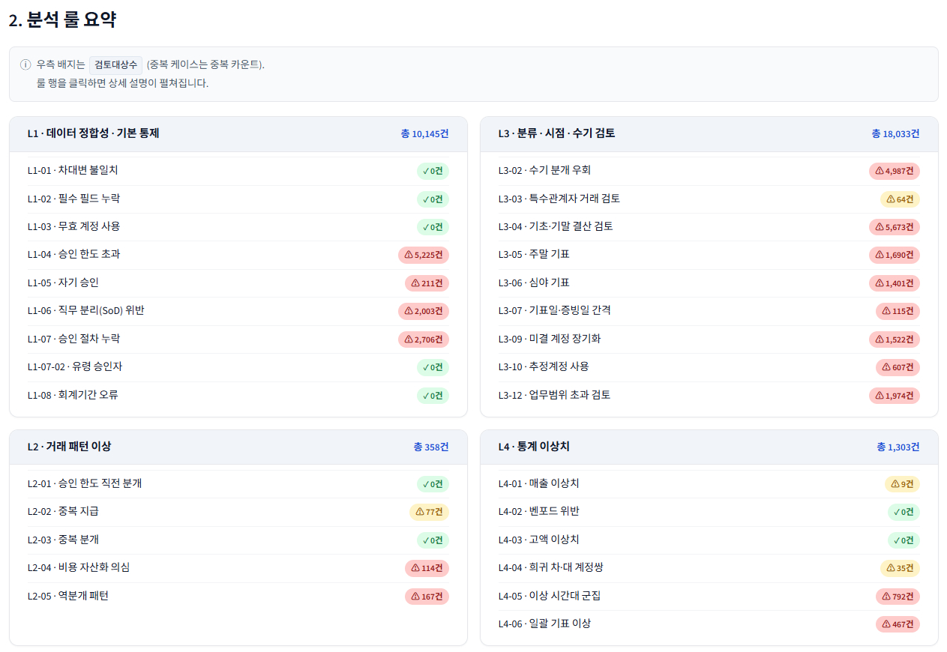
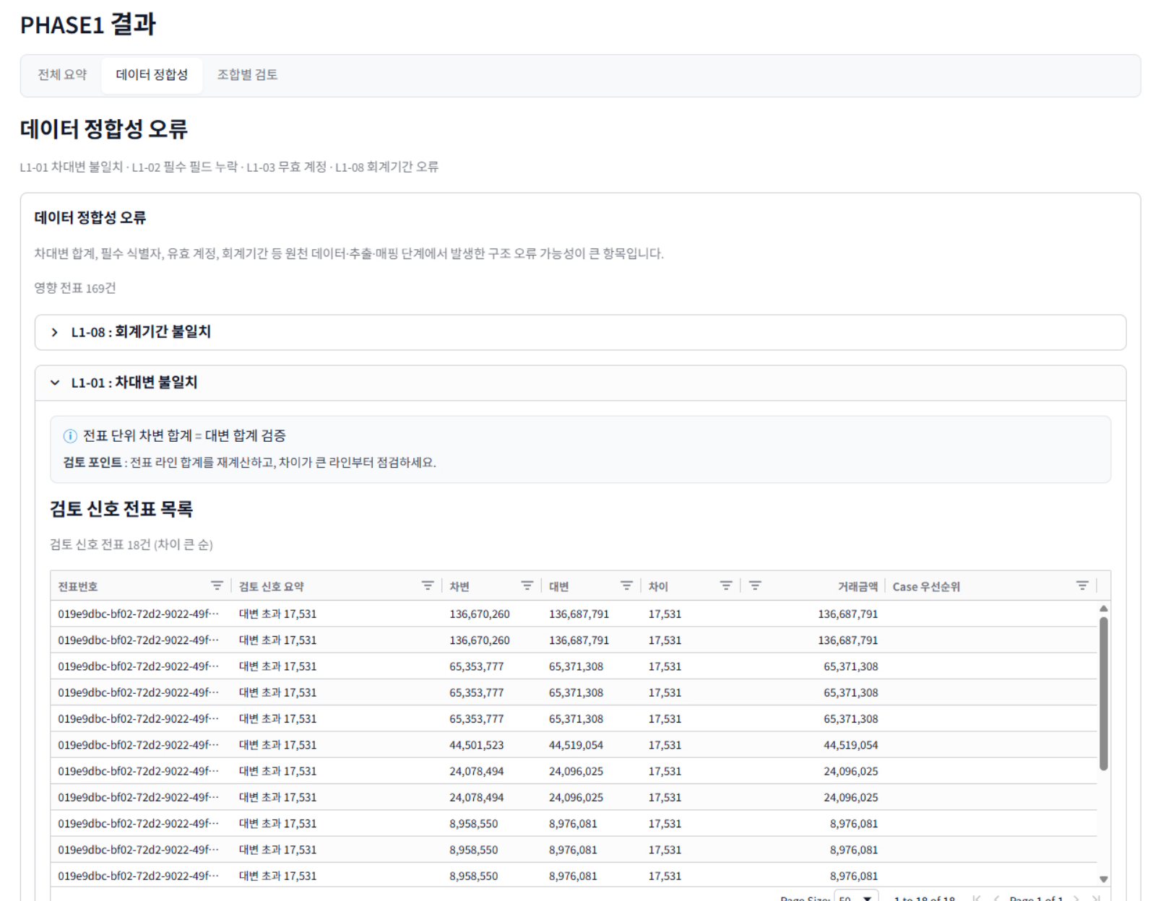
룰 기반 검증 29종
Ⅰ 분석 범위와 문제 인식
Ⅱ 합성 데이터 생성
Ⅲ 분석 모델
Ⅳ 검증
Ⅴ 핵심 의사결정과 한계
금융감독원 감리 지적사례
230건 · 2009~2025 공개 원문 전수 학습
적발 계정·거래 구조화
조작 대상 9종
룰 L2·L3·L4 계열
회계감사기준서 240호
부정 분개의 특징 · 부록 포함
통제 위반 패턴 구조화
조작 수법 10종
룰 L1·L3·L4 계열
조작 대상 9종 — 감리 지적 빈도(건)가 그대로 룰의 출전이다
L3-10 추정계정
147
대손상각비 등 회수가능성 추정을 그 전표에서 다시 매김
L3-03 관계사
80
관계사 계정쌍(1150↔2050, 4500↔2700) 사용
룰별 검토 대상 건수 — 미실행 룰과 실행 후 0건을 화면에서 구분
L3-11 컷오프
23
기간 경계에서 수익 인식 시점이 어긋남
L2-04 비용자산화
22
비용 성격 계정(5~8xxx)이 자산 계정(12xxx, 15xxx)으로
L3-04 기말결산
20
월말 앞뒤 5일 전기
L4-01 매출과대
20
매출 계정(4xxx)에서 같은 계정군 대비 3σ 밖 금액
L4-03 이상고액
12
수행중요성 초과 (세전이익 5%의 75%)
L2-05 역분개
3
금액 동일·방향 반대 전표 쌍 (예외: 입고미착, 관계사 정산)
L3-09 가수금 체류
2
가지급금·가수금·미결산 계정이 30일 넘게 잔존
주제별 룰 구성 — 괄호 안이 그 주제의 룰 수
데이터 정합성 (4)
차대균형 · 필수필드 · 무효계정 · 기간불일치
승인/권한 (5)
승인한도초과 · 자기승인 · 직무분리 · 승인생략 · 유령승인자
금액/분할 (5)
한도 직하 분할 · 분할 거래 · 중복 전표 · 매출과대 · 이상고액
시점 (6)
기말결산 · 휴일 · 심야 · 소급기표 · 심야 배치 · 배치 이상
계정 성격 (5)
비용자산화 · 추정계정 · 가수금 체류 · 관계사 · 희소계정쌍
거래 성격 (4)
역분개 · 수기 · 컷오프 · 업무범위 집중
데이터 정합성 — 수정 신호로만 사용
로컬 기반 전표 데이터 전수 분석 시스템 · local-ai-assist
10

Slide 11
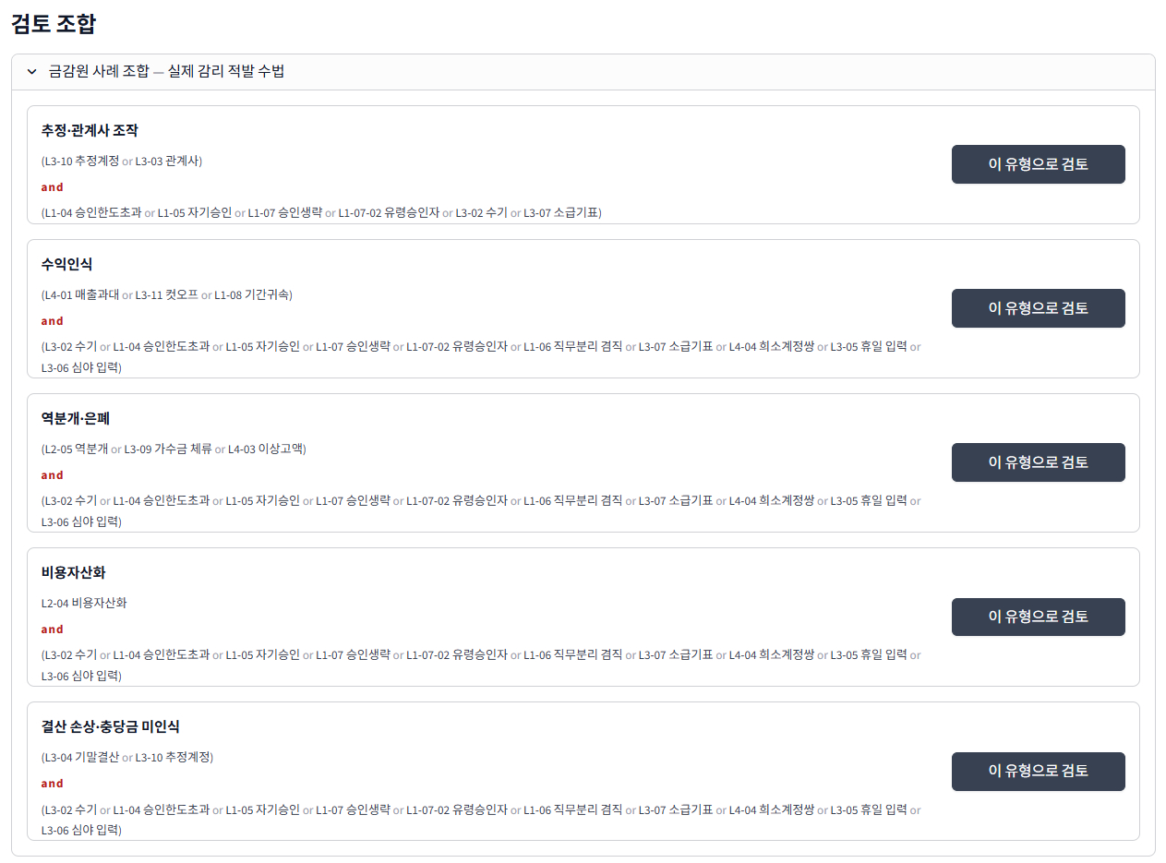
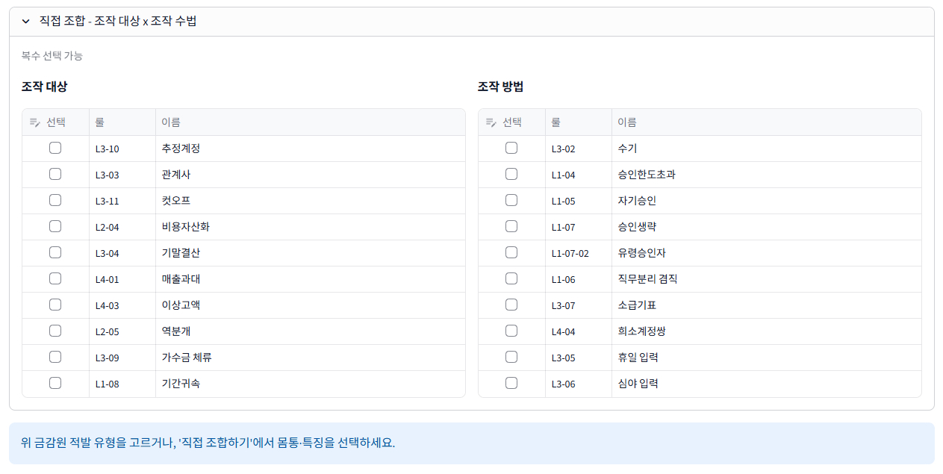
검토 조합 구성
Ⅰ 분석 범위와 문제 인식
Ⅱ 합성 데이터 생성
Ⅲ 분석 모델
Ⅳ 검증
Ⅴ 핵심 의사결정과 한계
조작 대상 9종 × 조작 수법 10종 — 교차는 감사인이 고른다
조작 대상 9종 · 금감원 감리 지적사례
조작 수법 10종 · 회계감사기준서 240호
추정계정
관계사
컷오프
수기
승인한도초과
AND
자기승인
승인생략
비용자산화
기말결산
매출과대
유령승인자
직무분리 겸직
이상고액
역분개
가수금 체류
소급기표
희소계정쌍
휴일 입력
심야 입력
→ 충족 전표만 검토 대상 목록에 등재. 데이터 정합성 4종은 조합 검증에서 제외한다.
프리셋 5종 — 막대는 검토 대상 중 이상 전표 밀도
금감원 사례 조합 5종 — 카드별 감리 확정 건수 표기
비용자산화
10.7%
적중 25건 / 검토 대상 234건 · 감리 확정 22건
역분개/은폐
6.9~7.1%
적중 108~111건 / 검토 대상 ~1,558건
수익인식
4.5~5.2%
적중 12~14건 / 검토 대상 ~266건 · 기준서 240 문단 26
추정·관계사
2.3%
적중 46~47건 / 검토 대상 ~2,040건 · 감리 최다 147·80건
결산 손상·충당금
0.5%
적중 229~241건 / 검토 대상 ~50,200건
직접 조합 — 감사인이 대상·수법 표에서 임의로 교차 선택
로컬 기반 전표 데이터 전수 분석 시스템 · local-ai-assist
11

Slide 12
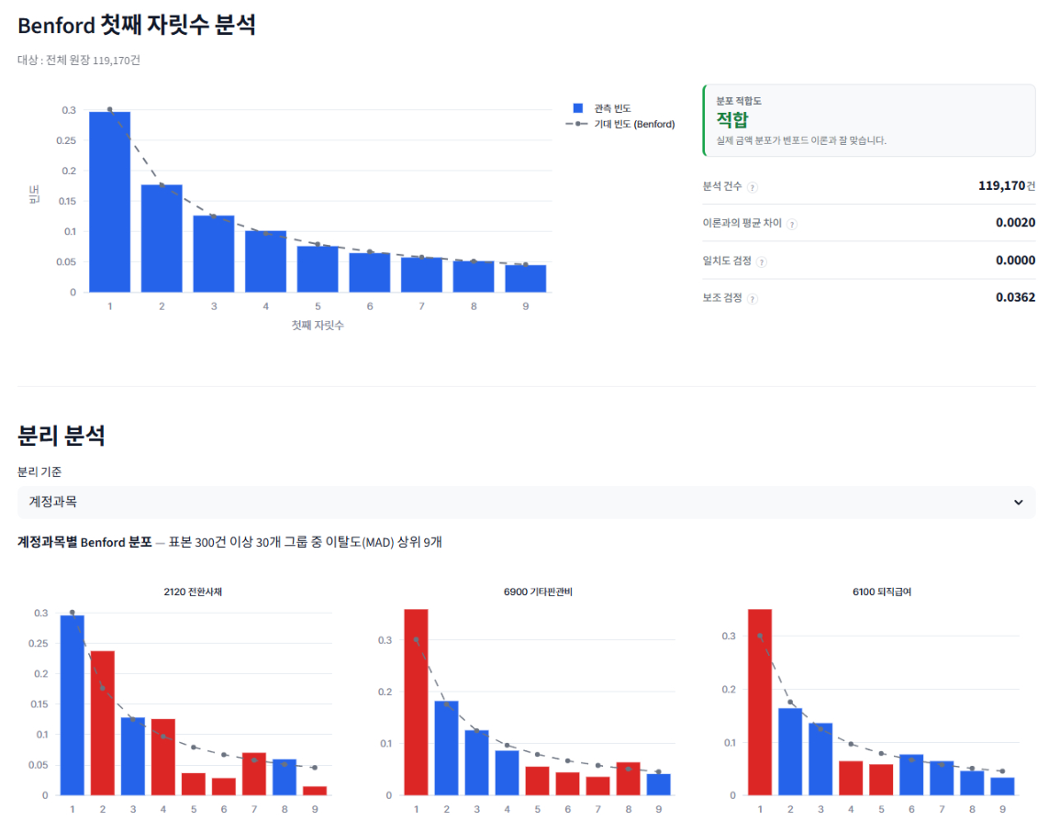
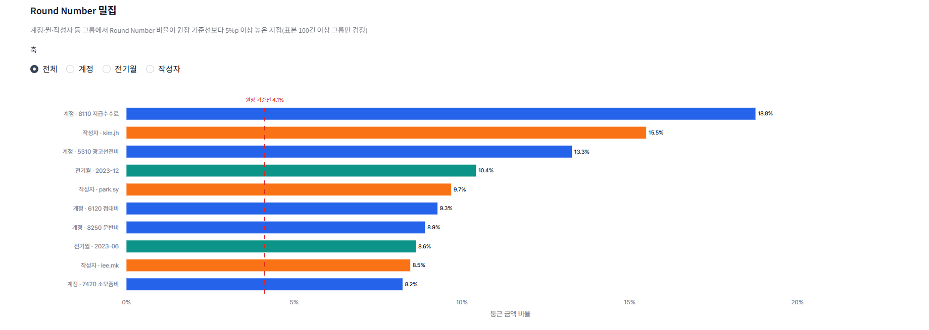
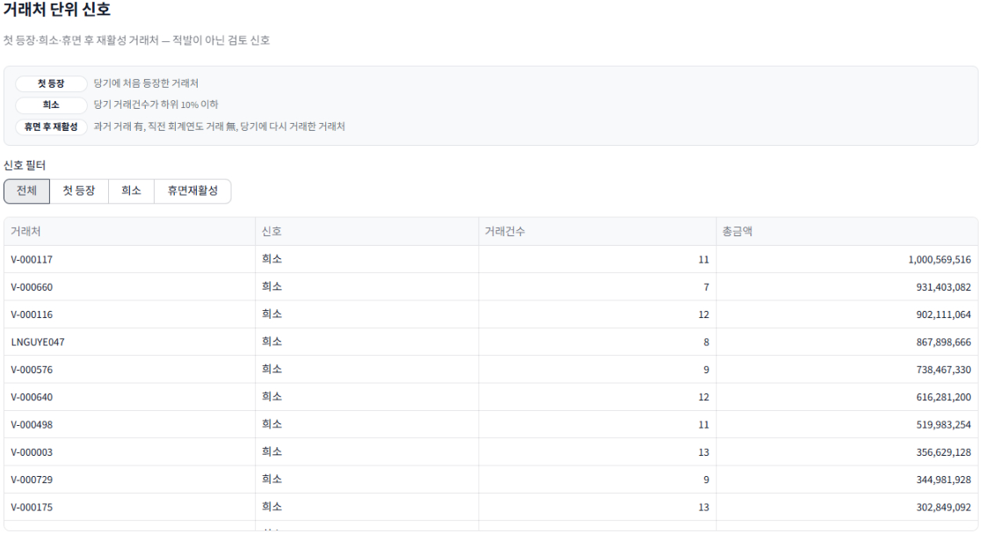
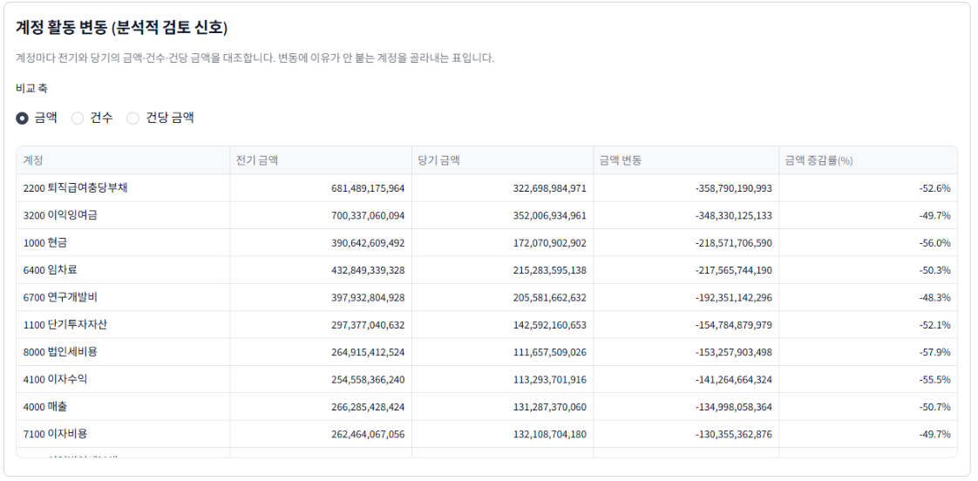
분석적 검토
Ⅰ 분석 범위와 문제 인식
Ⅱ 합성 데이터 생성
Ⅲ 분석 모델
Ⅳ 검증
Ⅴ 핵심 의사결정과 한계
분석 지표 5종 — 분석 단위와 판정 대상
벤포드 법칙
계정 · 월별
첫 자릿수 분포와 이론값의 평균절대편차
라운드 넘버 밀집도
계정 · 월별 · 작성자별
전체 비율 대비 특정 그룹의 라운드 넘버 비율
신규·희소 거래처
거래처별
전기 미등장 · 거래 건수 하위 10% · 휴면 후 재등장
계정별 활동성 변동
계정 · 전기대비
금액 · 건수 · 건당 금액의 변동 절대값 순
월 집중도 변화
계정 · 전기대비
전기 월 비중 대비 당기 월 비중
정량 성과 측정은 불가능하다
이상 330건이 39개 계정에 넓게 분산 주입 → 어떤 그룹을 위험군으로 지목해도 최소 61% 확률로 맞는 착시가 생긴다. 그래서 참고 신호로만 쓴다.
벤포드 첫째 자릿수 — 전체 119,170건 적합 판정 후 계정별 이탈도 상위 제시
거래처 단위 신호 3종 — 확정이 아닌 근사 신호
계정별 활동성 변동 — 임계 없이 전 계정 노출
결과 제공 방식 — 모집단 분포 원형을 그대로 제시하고, 검토 우선순위 판단은 감사인에게 넘긴다.
라운드 넘버 밀집도 — 점선은 해당 데이터에서 산출한 기준선 4.1%
로컬 기반 전표 데이터 전수 분석 시스템 · local-ai-assist
12

Slide 13
머신러닝 — 비지도 학습 (VAE)
Ⅰ 분석 범위와 문제 인식
Ⅱ 합성 데이터 생성
Ⅲ 분석 모델
Ⅳ 검증
Ⅴ 핵심 의사결정과 한계
비지도 학습을 고른 이유
그중 VAE를 고른 이유
정답 데이터 부재
전표별 부정 여부에 대한 정답 라벨이 존재하지 않는다
판정 원리
데이터를 압축 후 복구하며, 복구 오차를 이상치 점수로 사용
근거 제시 가능
복구 오차가 항목별로 산출 → 기여도 분해 가능, 별도 설명 도구 불필요
비지도 학습 채택 사유
미정의 패턴 대응
지도학습은 라벨에 있는 기존 수법만 학습, 비지도는 신종·변형 패턴 식별 가능
VAE 채택 사유
혼합형 데이터 처리
금액(수치)·계정과목(범주)이 혼재된 전표를 복구 오차라는 동일 척도로 비교
데이터 요건 충족
부정 사례는 희소, 정상 전표는 대량 → 정상 분포 학습 후 이탈 정도 측정 용이
단순 암기 방지
정상 데이터를 개별적으로 암기하지 못하도록 확률적 제약 → 공통 구조만 학습
비지도 학습(VAE) 파이프라인 6단계
1 입력 변수 선정
73열 중 원본 39 + 파생 11 = 50열
2 데이터 분할
학습 80% · 확인용 20% (전표 단위)
3 전처리
학습 Set 기준 통계 파라미터 산출·저장
4 학습
정상 전표만 투입 · 라벨 미참조 · 시드 고정
5 이상치 점수화
복구 오차를 학습 분포 백분위로 환산
6 검증 및 평가
1차 정상 과탐 억제 · 2차 판별력 AUROC
판정 원리 — 복구 오차 하나로 점수와 근거가 같이 나온다
전표 50열 입력
잠재 공간 압축
복구(재구성)
복구 오차 산출
항목별 기여도 분해
손실 = 복구 오차 + 잠재 공간 규제 (비중 1:1, 가중 조정 없음) · 복구 오차 백분위 상위 1% 초과 시 검토 후보로 표시
로컬 기반 전표 데이터 전수 분석 시스템 · local-ai-assist
13

Slide 14
입력 변수 선정과 전처리
Ⅰ 분석 범위와 문제 인식
Ⅱ 합성 데이터 생성
Ⅲ 분석 모델
Ⅳ 검증
Ⅴ 핵심 의사결정과 한계
원시 73열 → 최종 입력 50열
학습 채택 39
학습 배제 30
최종 입력 50열
채택 39 + 파생 채택 11
학습 변수 채택 39열
파생 산출 전용 4열 (전기일·증빙일·승인일·인도일)
학습 배제 30열 (아래 5개 사유)
학습 배제 30열 — 사유별 열 개수
학습 변수 채택 39열 — 묶음별
합성 생성 흔적
14
합성 여부·변형 여부·시나리오 ID 2종·배치 ID와 유형·잡 ID·변형 상세 6종·탐지 힌트
금액
7
계정
6
전표 고유 값
7
전표 ID와 번호·참조번호·IP·행번호·원전표 ID·역분개 전표 ID
기간과 소속
5
거래처와 부서
4
정답 라벨
4
부정 여부와 유형, 이상 여부와 유형
거래 성격
4
사람
3
결측치 과다
3
역분개 유형·역분개 사유·사유 코드 (역분개 전용)
적요
3
전표 상태
3
판정 결과
2
직무분리 위반 여부·위반 유형
세무
2
증빙
2
파생 변수 채택 11열 — 원본에 없던 축을 만든다
전처리·스케일링 5기법
시계열 주기성
4열
요일·시간대·월중 일자·공휴일 범주화 (23시와 0시의 거리 왜곡 방지)
업무 리드 타임
3열
주요 일자 간 격차 (+/− 부호로 소급·지연 식별)
외부 통제 환경
2열
인사 마스터 조인 — 원본에 없는 승인자 한도·유효성
금액 속성 구조화
2열
첫 자릿수·끝자리 0 개수 (로그 변환 시 소실되는 패턴 보존)
원-핫 인코딩
고윳값별 독립 차원 할당
빈도 인코딩
전체 데이터 내 출현 비율(%)로 치환
부호 보존 로그
부호를 유지한 채 스케일만 축소
적응형 스케일링
치우침·이상치 비율로 중앙값/평균 자동 선택
이진화 처리
조건 충족 1 / 미충족 0, 결측은 0
로컬 기반 전표 데이터 전수 분석 시스템 · local-ai-assist
14

Slide 15
Ⅳ
검증
정상 베이스라인 · 단일 룰 발현 · 이상 주입 후 회수
16 검증 ① 룰
17 검증 ② VAE
15

Slide 16
검증 ① 룰 기반 검증
Ⅰ 분석 범위와 문제 인식
Ⅱ 합성 데이터 생성
Ⅲ 분석 모델
Ⅳ 검증
Ⅴ 핵심 의사결정과 한계
정상 데이터 베이스라인
28 / 0
통과 / 실패 · 원장 355,786행 투입
단일 룰 발현 정확도
29 / 29
룰별 위반 2~5건 주입 · 74행 / 전표 36건
최대 회수율
99.4~100%
이상 전표 328~330 / 330건
실질 회수율
89.7~90.9%
296~300 / 330건 · lift ≤ 1.0 제외
룰별 판별력 lift — 막대는 로그 눈금(최대 810배)
lift를 판정선으로 읽는 법
L4-04 희소계정쌍
810
이상 17.0% · 정상 0.02%
lift > 1.0
정상 전표 대비 이상 전표에서 발현율 극대화 — 변별력 있음
L2-05 역분개
108
이상 30.9% · 정상 0.29%
L1-05 자기승인
59
이상 19.7% · 정상 0.33%
lift = 1.0
정상·이상에서 완전히 동일한 확률로 발현
L2-04 비용자산화
40
이상 7.6% · 정상 0.19%
L3-09 가수금 체류
22
이상 9.4% · 정상 0.43%
L3-02 수기
2.3
이상 59.1% · 정상 25.7%
lift < 1.0
이상보다 정상에서 더 자주 발현 — 실질 회수율에서 제외
L3-04 기말결산
1.6
이상 70.9% · 정상 44.5%
L1-07 승인생략
0.64
이상 46.1% · 정상 71.6% (역전)
무발현 룰 6종 (lift 0)
승인한도초과 · 한도 직하 분할 · 분할 거래 · 소급기표 · 매출과대 · 이상고액
무발현 룰 6종
0
이상 0% · 정상 0.01~0.6%
정상 데이터 베이스라인 — 실측 발현율(주황)이 사전 선언 임계 범위(회색 띠) 안에 들어왔다
L1-07 승인생략
22.73%
L3-04 기말결산
14.14%
L3-02 수기
8.16%
L3-06 심야 입력
3.25%
L1-06 직무분리 겸직
3.05%
L4-05 심야 배치
2.8%
L3-05 휴일 입력
2.49%
L3-10 추정계정
0.42%
L4-03 이상고액
0.19%
로컬 기반 전표 데이터 전수 분석 시스템 · local-ai-assist
16

Slide 17
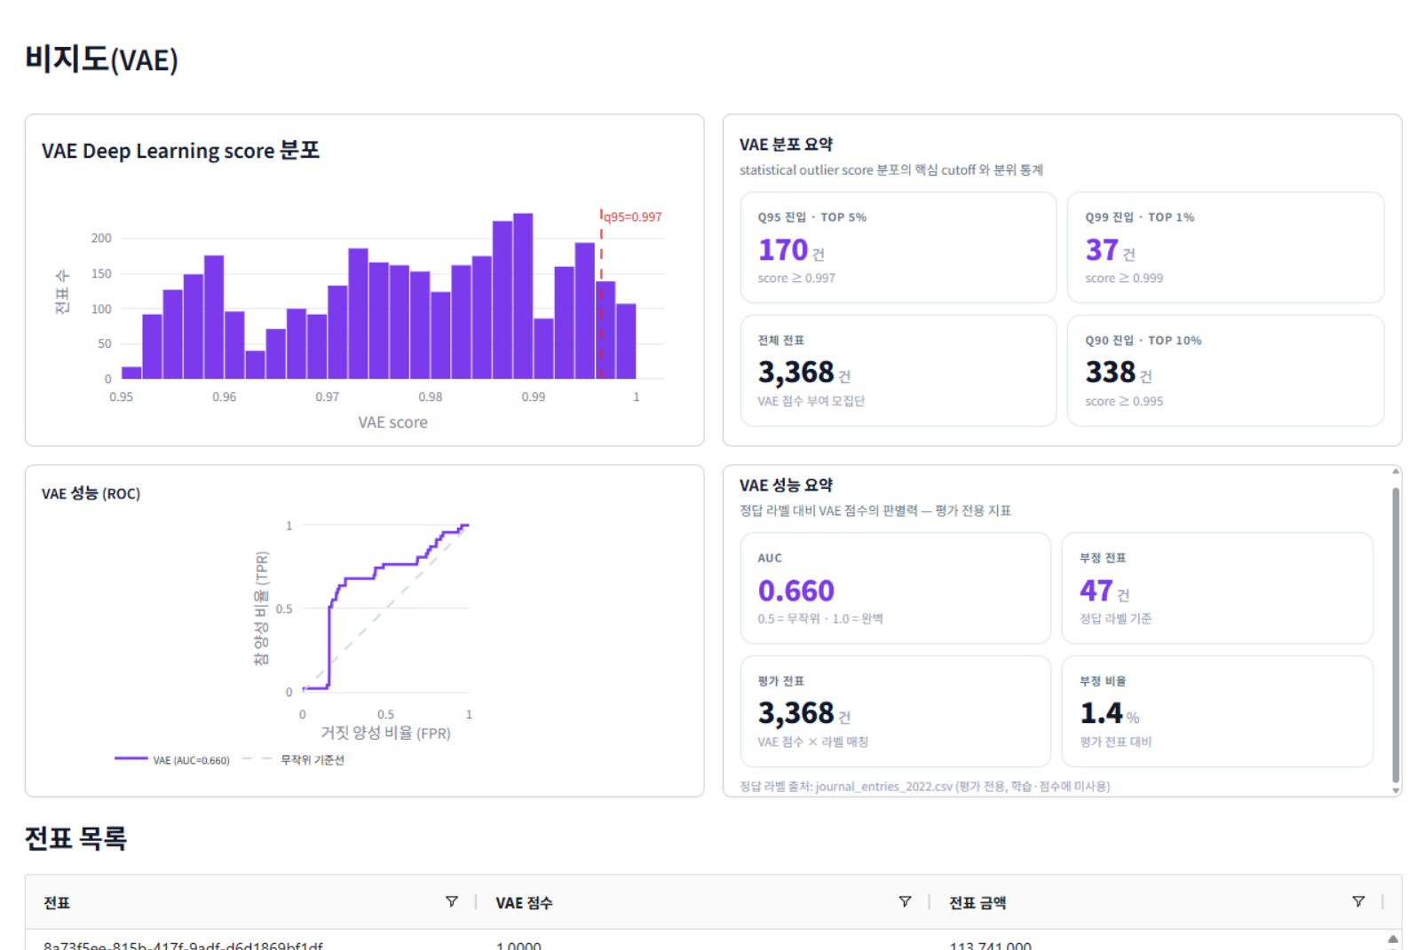
검증 ② VAE 결과
Ⅰ 분석 범위와 문제 인식
Ⅱ 합성 데이터 생성
Ⅲ 분석 모델
Ⅳ 검증
Ⅴ 핵심 의사결정과 한계
전표 단위 AUROC
0.8845
4세트 평균 · 무작위 = 0.5
세트 간 편차
0.0154
0.8775 ~ 0.8929
상위 1% 회수율
0.3568
검토 대상 1,134건
미학습 정상 발현율
1.956%
데이터 생성 시 설정 이상 1.00%
4세트 반복 — 시드만 바꿔 재측정
항목별 기여 배율 — 근거가 수법과 맞는다
r9
0.8775
인도일−증빙일 간격 (4세트)
39.0
r9_seed1
0.8831
대변 금액 (3세트)
28.1
차변 금액 (3세트)
14.6
r9_seed2
0.8844
전표유형 = KR (3세트)
11.1
r9_seed3
0.8929
업무프로세스 = 구매 (3세트)
8.5
4세트 평균
0.8845
인도일 간격 결측 (4세트)
7.9
score 분포·분위 통계·ROC 곡선 (화면 값은 구 회차 배치 기준)
1차 — 정상 과탐 억제
미학습 정상 발현율 1.956% (데이터 생성 시 설정 이상 1.00%) 학습 구간 발현율 0.999% · 학습 표본 정상 200,001행 / 전표 63,854건 라벨 미사용 · 입력 = 원본 속성 39 + 생성 파생 11 = 50개
2차 — 판별력(AUROC)
실측 손실 = 복구 오차 0.0724 + 잠재 규제 0.1105 (비중 1:1, 가중 조정 없음) 전표 단위 AUROC 4세트 평균 0.8845 (0.8775~0.8929) 시드 고정 — 동일 데이터 재측정 시 동일 값 산출
해석 범위 — 가공매출 계열 한정
유령급여 등 다른 계열은 성과 없음 핵심 판정 근거는 인도일−증빙일 간격, 생성 흔적에는 거의 반응하지 않음 4세트 반복에서 일관된 근거로 적발 — 재현성 확보
로컬 기반 전표 데이터 전수 분석 시스템 · local-ai-assist
17

Slide 18
Ⅴ
핵심 의사결정과 한계
무엇을 빼기로 했고, 무엇이 아직 안 되는가
19 의사결정 · 한계 · 기술 스택
18

Slide 19
핵심 의사결정과 한계
Ⅰ 분석 범위와 문제 인식
Ⅱ 합성 데이터 생성
Ⅲ 분석 모델
Ⅳ 검증
Ⅴ 핵심 의사결정과 한계
자동 위험 등급 산출 기능 폐지
프로젝트 범위 조정 — 데이터·보안 제약으로 배제
구분
변경 전
변경 후
관계 분석 계열
사유
순환거래 검사기 — 단일 법인 전표로는 확인 불가
산출 방식
HIGH/MEDIUM/LOW/CONTEXT 자동 부여
시스템 등급화 폐지
산출 근거
주관적·임의적 가중치 배점
감리 지적 건수·기준서 원문 표기
앙상블 모델 비교
사유
합성 라벨 지도학습은 주입 규칙만 외우는 순환 학습
판단 주체
시스템이 위험 여부 선언
감사인이 최종 판단
LLM 서술 생성
사유
Text-to-SQL 포함 — 외부 API에 전표 전송 금지(보안)
한계점 6 — 데이터를 다시 만들어도 해소되지 않는 것이 절반이다
① 합성 데이터 기반
실제 기업 전표 확보 불가 — 실제 운영 성능으로 확대 해석 불가
검증 한계
④ 단일 법인 단일 소스
은행 계좌망·타사 장부·거래처 마스터 부재 — 순환거래·가공거래처·유령급여 확인 불가
원리적 한계
② 정답 데이터 자체 주입
평가용 이상 데이터를 직접 주입 — 주입 방식에 따라 객관성 훼손 우려
검증 한계
⑤ 치밀한 조작 검증 불가
승인·증빙·차대변이 모두 구비된 조작은 룰 기반 검증 불가능
원리적 한계
③ 판정 기준 내부 산출
정상 데이터 허용 수치를 외부 공인 기준 없이 자체 설정
검증 한계
⑥ VAE 탐지 편향성
추가 탐지 성과가 가공매출 계열에 한정
원리적 한계
기술 스택 9계층
합성데이터 생성
Rust · 15 크레이트
언어/패키지
Python 3.11+ · uv
수집/전처리
pandas 2.x · rapidfuzz
데이터 검증
Pandera
통계
scipy.stats · numpy
비지도 학습
PyTorch · scikit-learn
저장
DuckDB
설정
pydantic-settings · YAML
화면
Streamlit · Plotly · AgGrid
로컬 기반 전표 데이터 전수 분석 시스템 · local-ai-assist
19

